Slide 1
第三单元 分数乘法
第2课时 分数乘法（一）（2）

Slide 2
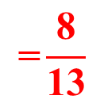
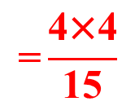
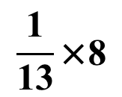
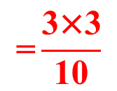
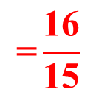
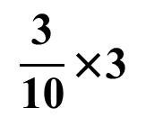
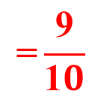
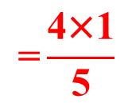
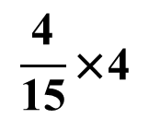
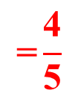
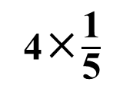
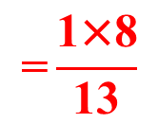
计算题。
$$\frac{\text{3}}{\text{10}}\text{×}\text{3}$$
$$\text{=}\frac{\text{3}\text{×}\text{3}}{\text{10}}$$
$$\text{=}\frac{\text{9}}{\text{1}0}$$
$$\frac{\text{1}}{\text{13}}\text{×}\text{8}$$
$$\text{=}\frac{\text{1}\text{×}\text{8}}{\text{13}}$$
$$\text{=}\frac{\text{8}}{\text{13}}$$
4×$\frac{\text{1}}{\text{5}}$
$$\text{=}\frac{\text{4}\text{×}\text{1}}{\text{5}}$$
$$\text{=}\frac{\text{4}}{\text{5}}$$
$$\frac{\text{4}}{\text{15}}\text{×}\text{4}$$
$$\text{=}\frac{\text{4}\text{×}\text{4}}{\text{15}}$$
$$\text{=}\frac{\text{16}}{\text{15}}$$
用分数的分子与整数相乘的积作分子，分母不变。

Slide 3
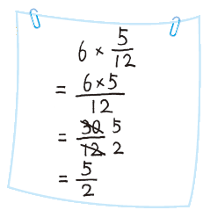
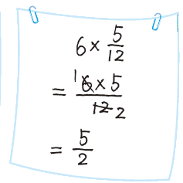
你能看懂下面两位同学的计算过程吗？与同伴说一说。

Slide 4
你能看懂下面两位同学的计算过程吗？与同伴说一说。
先计算，再将分子和分母进行约分，化成最简分数。

Slide 5
你能看懂下面两位同学的计算过程吗？与同伴说一说。
整数6和分母12的最大公因数是6，先约分，再计算 。

Slide 6

方便
计算结果可以写成最简分数。
能约分的，可以先约分。

Slide 7
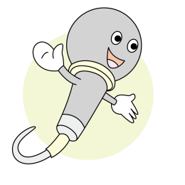

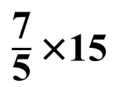









试一试
$$\text{2}\text{×}\frac{\text{3}}{\text{8}}$$
$\frac{\text{7}}{\text{5}}$ $\text{×}\text{15}$
$$\text{1}$$
$$\text{3}$$
$$\text{=}\frac{\text{2}\text{×}\text{3}}{\text{8}}$$
$$\text{=}\frac{\text{7}\text{×}\text{15}}{\text{5}}$$
约分时，找整数和分母的最大公因数去除。
$$\text{4}$$
$$\text{1}$$
$$\text{=}\frac{\text{3}}{\text{4}}$$
$$\text{=21}$$

Slide 8
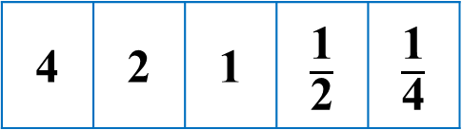
计算下面各题，观察每个题目及结果，你发现了什么？
×4
÷4
两个数相乘，其中一个乘数不变，另一个乘数扩大到原来的几倍（或缩小到原来的几分之几），积也扩大到原来的几倍（或缩小到原来的几分之几）。
×2
÷2
4 | 2 | 1 | $\frac{\text{1}}{\text{2}}$ | $\frac{\text{1}}{\text{4}}$
×12
48 24 12 6 3
×2
÷2
×4
÷4

Slide 9
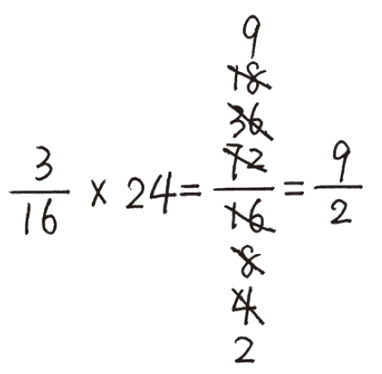


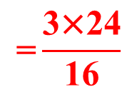
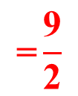
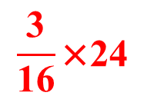

1
下面是乐乐的算法，你能看懂吗？
乐乐是分步约分的。
$$\text{3}$$
$$\frac{\text{3}}{\text{16}}\text{×}\text{24}$$
$$\text{=}\frac{\text{3}\text{×}\text{24}}{\text{16}}$$
$$\text{=}\frac{\text{9}}{\text{2}}$$
$$\text{2}$$
选自教材第24页练一练第4题

Slide 10
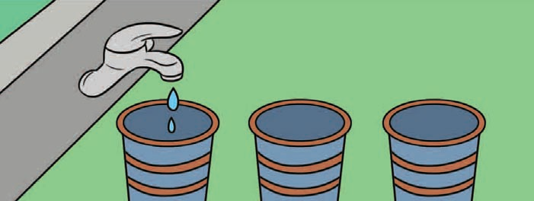




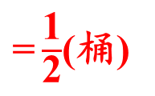
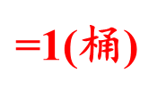
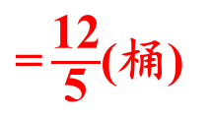
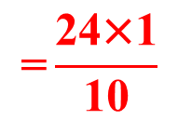
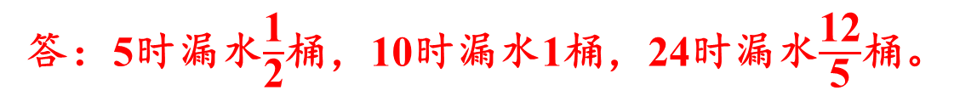
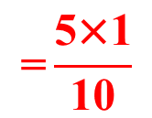
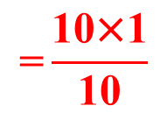
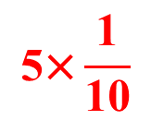
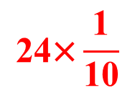
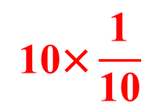

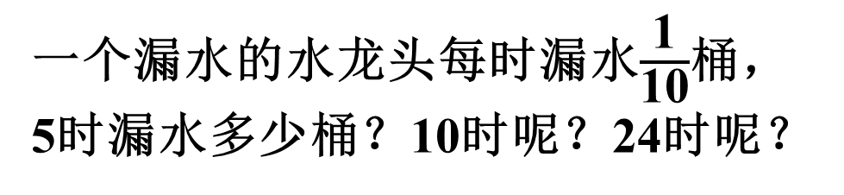


一个漏水的水龙头每时漏水$\frac{\text{1}}{\text{10}}$桶，5时漏水多少桶？10时呢？24时呢？
2
$$\text{5}\text{×}\frac{\text{1}}{\text{10}}$$
$$\text{10}\text{×}\frac{\text{1}}{\text{10}}$$
$$\text{24}\text{×}\frac{\text{1}}{\text{10}}$$
能约分的先约分，计算结果写成最简分数。
$$\text{1}$$
$$\text{1}$$
$$\text{12}$$
$$\text{=}\frac{\text{5}\text{×}\text{1}}{\text{10}}$$
$$\text{=}\frac{\text{10}\text{×}\text{1}}{\text{10}}$$
$$\text{=}\frac{\text{24}\text{×}\text{1}}{\text{10}}$$
$$\text{2}$$
$$\text{1}$$
$$\text{5}$$
$\text{=}\frac{\text{1}}{\text{2}}$(桶)
$\text{=}\frac{\text{12}}{\text{5}}$(桶)
$\text{=1}$(桶)
答：5时漏水$\frac{\text{1}}{\text{2}}$桶，10时漏水1桶，24时漏水$\frac{\text{1}\text{2}}{\text{5}}$桶。
选自教材第24页练一练第5题

Slide 11

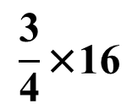
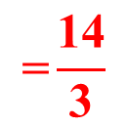


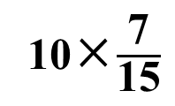
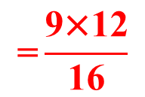

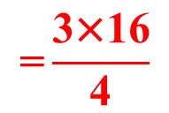

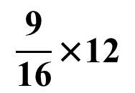
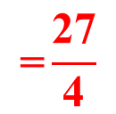

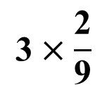


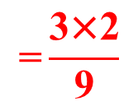

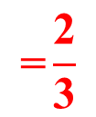
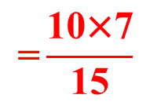

3
$$\text{1}$$
$$\text{3}$$
$$\text{3}×\frac{\text{2}}{\text{9}}$$
$$\text{=}\frac{\text{3}\text{×}\text{2}}{\text{9}}$$
$$\text{=}\frac{\text{2}}{\text{3}}$$
$$\frac{\text{9}}{\text{16}}\text{×}\text{12}$$
$$\text{=}\frac{\text{9}\text{×}\text{12}}{\text{16}}$$
$$\text{=}\frac{\text{27}}{\text{4}}$$
$$\text{3}$$
$$\text{4}$$
$$\text{2}$$
$$\text{4}$$
10×$\frac{\text{7}}{\text{15}}$
$$\text{=}\frac{\text{10}\text{×}\text{7}}{\text{15}}$$
$$\text{=}\frac{\text{14}}{\text{3}}$$
$$\frac{\text{3}}{\text{4}}\text{×}\text{16}$$
$$\text{=}\frac{\text{3}\text{×}\text{16}}{\text{4}}$$
$$\text{=12}$$
$$\text{3}$$
$$\text{1}$$
能约分的先约分，计算结果写成最简分数。
选自教材第24页练一练第6题

Slide 12
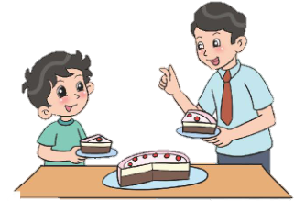







4
爸爸吃了这个蛋糕的几分之几？
我吃了这个蛋糕的$\frac{\text{1}}{\text{8}}$。
我吃的是淘气的2倍。
$$\text{1}$$
$$\frac{\text{1}}{\text{8}}\text{×}\text{2}$$
$$\text{=}\frac{\text{1}\text{×}\text{2}}{\text{8}}$$
$$\text{=}\frac{\text{1}}{\text{4}}$$
答：爸爸吃了这个蛋糕的$\frac{\text{1}}{\text{4}}$。
$$\text{4}$$
选自教材第24页练一练第7题

Slide 13









5
爸爸和乐乐都感冒了，妈妈要给他们买3天的药。
(1)爸爸和乐乐一天分别要吃多少袋？
(2)妈妈总共需要买多少袋药？
（1）$\frac{\text{1}}{\text{2}}\text{×}\text{3}$
$\text{=}\frac{\text{3}}{\text{2}}$(袋)
$$\frac{\text{1}}{\text{3}}\text{×}\text{3}$$
=1(袋)
答：爸爸一天要吃$\frac{\text{3}}{\text{2}}$袋，乐乐一天要吃1袋。
（2）$\frac{\text{3}}{\text{2}}\text{×}\text{3}$
$\text{=}\frac{\text{9}}{\text{2}}$(袋)
$\frac{\text{9}}{\text{2}}$+3= $\frac{\text{9}}{\text{2}}$ + $\frac{\text{6}}{\text{2}}$ = $\frac{\text{15}}{\text{2}}$ (袋)
1×3=3(袋)
答：妈妈总共需要买$\frac{\text{15}}{\text{2}}$袋药。
选自教材第24页练一练第8题

Slide 14













6
百米赛跑。
60分钟
120分钟
9:00
9:05
10:00
11:00
5分钟
$$\text{12}$$
$$\text{24}$$
$$\frac{\text{4}}{\text{5}}\text{×}\text{5}$$
$$\frac{\text{4}}{\text{5}}\text{×}\text{60}$$
$$\text{=}\frac{\text{4}\text{×}\text{60}}{\text{5}}$$
$$\frac{\text{4}}{\text{5}}\text{×}\text{120}$$
$$\text{=}\frac{\text{4}\text{×}\text{120}}{\text{5}}$$
$\text{=4}$(米)
$\text{=48}$(米)
$\text{=96}$(米)
$$\text{1}$$
$$\text{1}$$
选自教材第24页练一练第9题

Slide 15








7
淘气家买来一桶食用油，每天做菜约用这桶油的$\frac{\text{1}}{\text{3}\text{0}}$，6天大约用了这桶油的几分之几？还剩几分之几？
$$\text{1}$$
$$\text{6}\text{×}\frac{\text{1}}{\text{30}}$$
$$\text{= }\frac{\text{6}\text{×}\text{1}}{\text{30}}$$
$$\text{= }\frac{\text{1}}{\text{5}}$$
$$\text{1}−\frac{\text{1}}{\text{5}} \text{= }\frac{\text{4}}{\text{5}}$$
$$\text{5}$$
答：6天大约用了这桶油的$\frac{\text{1}}{\text{5}}$，还剩$\frac{\text{4}}{\text{5}}$。
选自教材第33页练习三第6题

Slide 16









1
先涂色，再列式计算。
(1) 12的$\frac{\text{1}}{\text{3}}$是多少? (2) 20的$\frac{\text{4}}{\text{5}}$是多少?
$$\text{4}$$
$$\text{4}$$
$$\text{12}\text{×}\frac{\text{1}}{\text{3}}$$
$$\text{= }\frac{\text{12}\text{×}\text{1}}{\text{3}}$$
$$\text{20}\text{×}\frac{\text{4}}{\text{5}}$$
$$\text{= }\frac{\text{20}\text{×}\text{4}}{\text{5}}$$
= 4
= 16
$$\text{1}$$
$$\text{1}$$

Slide 17




















2
计算题。
$$\text{1}$$
$$\text{3}$$
$$\frac{\text{5}}{\text{18}}\text{×}\text{6}$$
$$\text{=}\frac{\text{5}\text{×}\text{6}}{\text{18}}$$
$$\text{=}\frac{\text{5}}{\text{3}}$$
$$\frac{\text{5}}{\text{8}}\text{×}\text{6}$$
$$\text{=}\frac{\text{5}\text{×}\text{6}}{\text{8}}$$
$$\text{=}\frac{\text{15}}{\text{4}}$$
$$\text{3}$$
$$\text{4}$$
$$\text{3}$$
$$\text{2}$$
75×$\frac{\text{3}}{\text{25}}$
$$\text{=}\frac{\text{75}\text{×}\text{3}}{\text{25}}$$
$$\frac{\text{5}}{\text{12}}\text{×}\text{24}$$
$$\text{=}\frac{\text{5}\text{×}\text{24}}{\text{12}}$$
$$\text{= 9}$$
$$\text{= 10}$$
$$\text{1}$$
$$\text{1}$$

Slide 18







3
做1个零件要用$\frac{\text{3}}{\text{20}}$ 克钢材。已经做了15个这样的零件，共用去多少克钢材？
$$\text{3}$$
$$\frac{\text{3}}{\text{20}}\text{×}\text{15}$$
$$\text{= }\frac{\text{3}\text{×}\text{15}}{\text{20}}$$
= $\frac{\text{9}}{\text{4}}$(克)
$$\text{4}$$
答：共用去$\frac{\text{9}}{\text{4}}$克钢材。

Slide 19




把一根绳子连续对折2次后,每段的长度都是$\frac{\text{3}}{\text{8}}$m,你知道这根绳子原来的长度吗?
$$\text{1}$$
$$\frac{\text{3}}{\text{8}}\text{×}\text{4}$$
$$\text{=}\frac{\text{3}\text{×}\text{4}}{\text{8}}$$
$\text{=}\frac{\text{3}}{\text{2}}$(m)
$\frac{\text{3}}{\text{8}}$m
$$\text{2}$$
答：这根绳子原来长$\frac{\text{3}}{\text{2}}$m。
Notes:
蓝

Slide 20
这节课有什么收获呢？
分数乘整数
分数与整数相乘，能约分的可以先约分，再计算，这样比较简便。计算结果一般要化成最简分数。

Slide 21
1.教材第33页练习三第7题；
2.从课时练中选取。

Slide 22





分数乘法（一）：分数乘整数
$$\text{1}$$
$$\text{6}\text{×}\frac{\text{5}}{\text{12}}$$
$$\text{=}\frac{\text{6}\text{×}\text{5}}{\text{12}}$$
$$\text{=}\frac{\text{5}}{\text{2}}$$
$$\text{2}$$
先约分后计算

